Slide 1
TRÒ CHƠI
NHANH NHƯ CHỚP

Slide 2
Câu 1
Hoang mạc nào ở đới nóng lớn nhất thế giới?
Đáp án: Sahara.

Slide 3
Câu 2
Thảm thực vật điển hình ở môi trường cận nhiệt là gì?
Đáp án: Rừng và cây bụi lá cứng.

Slide 4
Câu 3
Mệnh danh “Anh hùng sa mạc” là để chỉ loài vật nào?
Đáp án: Lạc đà.

Slide 5
Câu 4
Loại cây điển hình ở môi trường cận nhiệt là cây gì?
Đáp án: Cây ô-liu.

Slide 6
Câu 5
“Mùa đông ấm, mưa nhiều, mùa hạ, nóng, khô” là đặc điểm của môi trường nào?
Đáp án: MT cận nhiệt.

Slide 7
Câu 6
Loại cây nào có lá biến thành gai, tiêu biểu ở hoang mạc?
Đáp án: Xương rồng.

Slide 8
Câu 7
Môi trường cận nhiệt phân bố ở khu vực nào của châu Phi?
Đáp án:
Cực Bắc và cực Nam châu Phi.

Slide 9
Câu 8
Biên độ nhiệt ngày và đêm ở môi trường hoang mạc như thế nào?
Đáp án: Lớn.

Slide 10
Câu 9
Việt Nam có hoang mạc hay không?
Đáp án: Không.

Slide 11
Câu 10
So với các môi trường khác ở châu Phi, môi trường cận nhiệt chiếm tỉ lệ như thế nào?
Đáp án: Rất nhỏ.

Slide 12

Bài 11. Phương thức con người khai thác, sử dụng và bảo vệ thiên nhiên ở châu Phi (tiết 2)

Slide 13

Bài 11. PHƯƠNG THỨC CON NGƯỜI KHAI THÁC, SỬ DỤNG
VÀ BẢO VỆ THIÊN NHIÊN Ở CHÂU PHI (tiết 2)
1. Khai thác, sử dụng thiên nhiên
d. Hoạt động khai thác thiên nhiên ở môi trường cận nhiệt
*Khai thác thông tin mục 1; H.4 SGK:
- Nêu phạm vi và đặc điểm thiên nhiên của môi trường cận nhiệt ở châu Phi.
- Đặc điểm khí hậu ảnh hưởng như thế nào đối với việc khai thác môi trường?

Slide 14
Bài 11. PHƯƠNG THỨC CON NGƯỜI KHAI THÁC, SỬ DỤNG
VÀ BẢO VỆ THIÊN NHIÊN Ở CHÂU PHI (tiết 2)
1. Khai thác, sử dụng thiên nhiên
d. Hoạt động khai thác thiên nhiên ở môi trường cận nhiệt
Nêu các hoạt động khai thác và sử dụng tài nguyên ở môi trường cận nhiệt châu Phi
- Cây trồng: cây công nghiệp cận nhiệt: lúa mì, nho, ô-liu...
- Chăn nuôi cừu...
- Du lịch nghỉ dưỡng được phát triển mạnh: Cai-rô, kếp-tao...
- Khai thác khoáng sản: dầu khí, vàng, kim cương...

Slide 15
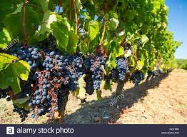
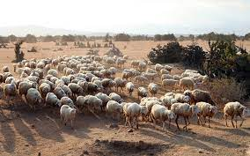
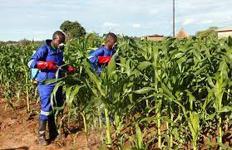
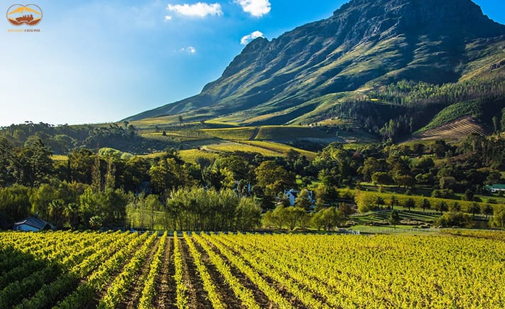

Slide 16
Bài 11. PHƯƠNG THỨC CON NGƯỜI KHAI THÁC, SỬ DỤNG
VÀ BẢO VỆ THIÊN NHIÊN Ở CHÂU PHI (tiết 2)
1. Khai thác, sử dụng thiên nhiên
d. Hoạt động khai thác thiên nhiên ở môi trường cận nhiệt
Kể tên một số sản phẩm du lịch ở môi trường này mà em biết.

Slide 17
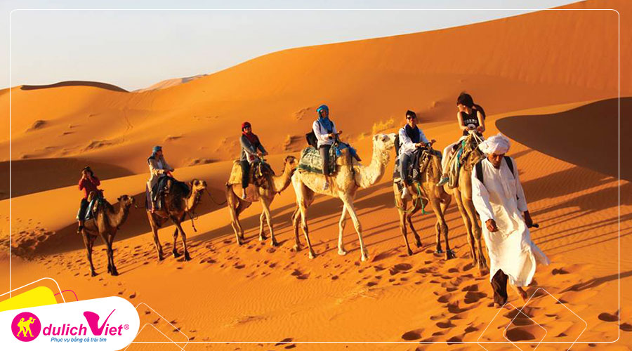
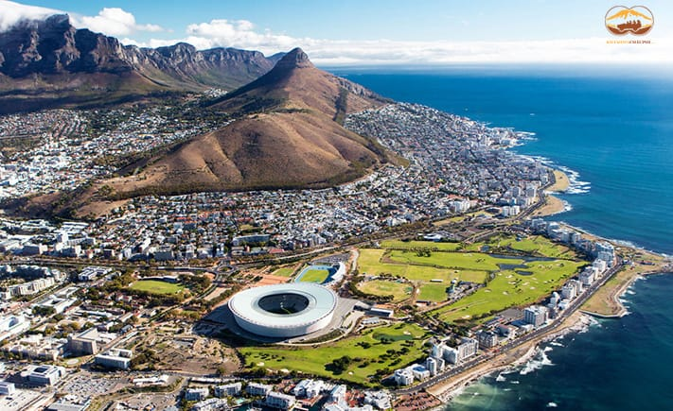
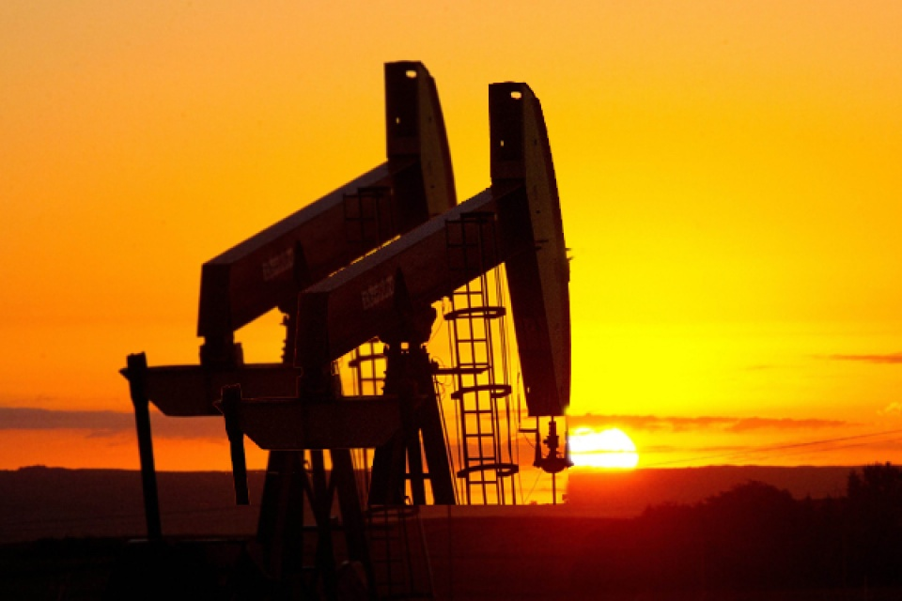
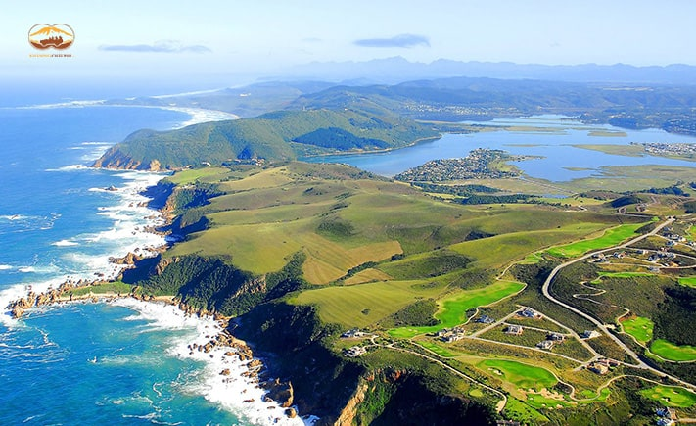

Slide 18
Bài 11. PHƯƠNG THỨC CON NGƯỜI KHAI THÁC, SỬ DỤNG
VÀ BẢO VỆ THIÊN NHIÊN Ở CHÂU PHI (tiết 2)
1. Khai thác, sử dụng thiên nhiên
d. Hoạt động khai thác thiên nhiên ở môi trường cận nhiệt
- Vấn đề môi trường cần được quan tâm: chống sa mạc hoá.
Nêu một số giải pháp chống khô hạn và hoang mạc hoá ở môi trường này.
Người dân châu Phi đã khai thác môi trường thiên nhiên khắc nghiệt này như thế nào?
Trong việc khai thác và sử dụng thiên nhiên ở môi trường cận nhiệt châu Phi, vấn đề cần quan tâm hàng đầu là gì? Giải thích vì sao.

Slide 19
Bài 11. PHƯƠNG THỨC CON NGƯỜI KHAI THÁC, SỬ DỤNG
VÀ BẢO VỆ THIÊN NHIÊN Ở CHÂU PHI (tiết 2)
2. Vấn đề môi trường trong sử dụng thiên nhiên ở châu Phi
- Nạn săn trộm và mua bán bất hợp pháp ngà voi, sừng tê giác,...làm cho số lượng các loài động vật hoang dã suy giảm đáng kể.
- Phân tích vấn đề về săn bắn và buôn bán động vật hoang dã, lấy ngà voi, sừng tê giác ở châu Phi. Trước thực trạng đó, các nước châu Phi đã làm gì để bảo vệ động vật hoang dã?

Slide 20
Bài 11. PHƯƠNG THỨC CON NGƯỜI KHAI THÁC, SỬ DỤNG
VÀ BẢO VỆ THIÊN NHIÊN Ở CHÂU PHI (tiết 2)
2. Vấn đề môi trường trong sử dụng thiên nhiên ở châu Phi
- Biện pháp bảo vệ động vật hoang dã:
+ Thành lập các khu bảo tồn tự nhiên, vườn quốc gia, khu dự trữ sinh quyển.
+ Cấp phép săn bắn động vật hoang dã giới hạn số lượng.
+ Quy định nghiêm ngặt về việc săn bắn, mua bán động vật hoang dã.
Em đã làm gì để góp phần bảo vệ động vật hoang dã khỏi nạn săn bắn và mua bán?

Slide 21
LUYỆN TẬP
Hãy hoàn thành bảng tổng hợp thông tin về phương thức khai thác, sử dụng và bảo vệ thiên nhiên châu Phi theo mẫu sau:
Môi trường | Phương thức khai thác, sử dụng và bảo vệ thiên nhiên | Những vấn đề cần lưu ý trong khai thác, sử dụng và bảo vệ thiên nhiên
Xích đạo
Nhiệt đới
Hoang mạc
Cận nhiệt

Slide 22

VỀ NHÀ
HS về nhà tìm kiếm thông tin, tư liệu về nhà tìm kiếm thông tin, sưu tầm tài liệu về Chế độ phân biệt chủng tộc A-pac-thai ở Cộng hoà Nam Phi theo gợi ý sau:
Sự hình thành chế độ phân biệt chủng tộc A-pác-thai ở Cộng hòa Nam Phi.
- Nguyên nhân: - Diễn biến: - Kết quả: - Ý nghĩa:

Slide 23



THANKYOU

